Slide 1
Object Oriented Programming
Java Language Introduction
for Python programmer
Lecture 1
Tatsuo Minohara

Slide 2
プログラムのレベル
人間が記述するプログラムとコンピュータが実行できるプログラムの表現方式が異なる。

Slide 3
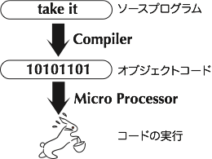
コンパイラ方式
予めコンパイラでコンピュータレベルのプログラム（マシン語のプログラム）に変換しておく。
⇒高速に実行できるが、各マシン（CPU）やOSごとに変換しなければならない
例：C/C++, Fortranなど

Slide 4
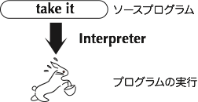
インタープリタ方式
インタープリタが、いちいち解釈しながら実行する。インタープリタさえあればどこでも実行される。
⇒実行が低速になる。
例：Python, Lua, Ruby, Perl, C-shell, Lisp, JavaScriptなど

Slide 5
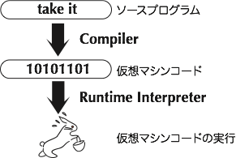
中間（仮想）コード方式
両方式の中間的なもの。特定のマシン語のプログラムではなく、仮想マシンのプログラムに変換する
⇒ランタイム・インタープリタは、割と小さく高速に
動くプログラムなので、そこそこの速度で実行可能
例：Java, Pascal, Smalltalkなど

Slide 6
Javaの実行時の環境（Runtime Environment）
クラスライブラリとランタイム・インタープリタさえ揃っていれば、どのコンピュータでも実行できる。OSやCPUを特定しない。

Slide 7
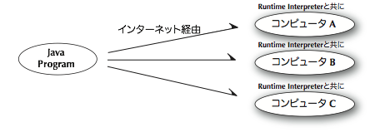
Javaのプログラム
実行環境さえ保証されていれば、ネットワーク経由で転送されても、どのコンピュータでも実行できる。

Slide 8
Java SEの実行形態
アプリケーション
特定のOS、CPU上でローカル（そのコンピュータ上だけで）に実行される。
アプレット
サーバに置かれており、別のコンピュータに転送されてから実行される。

Slide 9
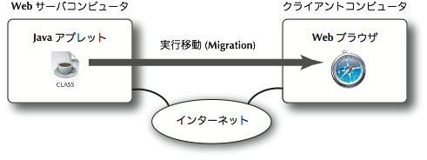
アプレット
サーバ上にHTMLで記述されたWebページと共に置かれており、転送されて、Webブラウザで見ることができる。実際に実行される環境は、クライアントのコンピュータ上となる。

Slide 10
Javaの仲間でないJavaScript
JavaScript
言語自体が微妙に違う
ECMA Scriptという規格になっている
Webブラウザ上でインタープリタによって実行される
HTML上に直接記述する
サーバ側のファイルなどは利用することができない

Slide 11
Javaの３つの型
Java SE (J2SE)
Mac OS X, Windows, Solaris, Linux用
Java ME (J2ME)
携帯電話, PDA, 組込み機器など
Java EE (J2EE)
サーバー用

Slide 12
Javaの仲間（JSP）
Java Servlet - Java EE
サーバ側でのプログラミング
出力結果は、HTMLとして表示される
JSP（Java Server Pages）- Java EE
実行形態はServletと同じ
JSPは、HTML上に直接記述される
JSPは最初にそのページにアクセスされたときにコンパイルされる

Slide 13
Javaでタブレット用アプリを
Android
Android SDKを別途ダウンロードする
Eclipseにプラグインが用意されている
iOS iPad/iPhone
RoboVMをダウンロードする

Slide 14
開発環境
Oracle/SUN Java SDK (Software Development Kit)
JDK(Java Development Kit)と呼ばれる
Compiler (javac)
Runtime Interpreter (java)
AppletViewer(appleviewer)
java.oracle.com
Mac OS XからもTerminalから使える

Slide 15
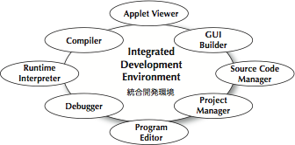
統合的な開発環境

Slide 16
他のJava開発環境
Microsoft標準（Windows版のみ）
Visual Studio/Visual J#
他社製
Eclispe, NetBeans（フリー版）
BlueJ（教育用・フリー版）
JBuilder（製品版、フリー版、Windows版のみ）
JMaker, C++Maker（フリー版、Windows版のみ）

Slide 17
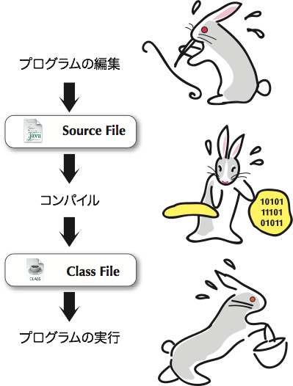
プログラムの開発
編集
コンパイル
実行

Slide 18
JDK, Eclipseのインストール
授業ページのDownloadsのページ（第１回目の講義ノート）からインストールしてください。
http://web.sfc.keio.ac.jp/~minohara/lecture/object16
JDKのインストール
www.oracle.comからJava SEのJDK 8を
Eclipseのインストール
eclipse.orgからEclipse Neon 2を

Slide 19
日本語版Eclipse
Pleiades projectで、Windows用の日本語メニュー版が用意されている
https://mergedoc.osdn.jp/
JDK 8.0を既にダウンロード・インストールしている場合は、JavaのFull Editionではなくて、Standard Editionを利用すると良い

Slide 20
拡張子を表示
Macintosh: Finderの環境設定
詳細タブで「すべてのファイル名の拡張子を表示」
Windows: コントロールパネル
デスクトップのカスタマイズ >> フォルダー オプション
表示タブで「登録されている拡張子を表示しない」についているチェックマークをクリックで外す

Slide 21
Eclipseの起動
Mac: ダウンロードフォルダの下にある
eclipseフォルダごとアプリケーションフォルダの下に
起動の仕方は、Eclipse.appをダブルクリック
Win: ダウンロードフォルダ >> eclipse….zipファイルを右クリック
「展開」を選ぶ、ダイアログ上で C:\Program Files\eclipseフォルダを作成した後、そのフォルダにすべて展開する。
起動の仕方は、C:\Program Files\eclipse\eclipse.exeをダブルクリック

Slide 22
Eclipseでアプリケーション
「File」→「New」→「Java Project」で新規プロジェクトを作成、プロジェクト名は、Project2016
「src」のアイコンを選択しておく
「File」→「New」→「Class」を押す→クラス名を入力（大文字から）
編集、保存（コンパイルで自動的に）
コンパイル・実行は、►ボタンで。
下の方にあるConsoleに表示される。

Slide 23
環境設定
Macintosh: Eclipseメニュー >>> 環境設定
Windows: Windowメニュー >>> Preferences
エディタのフォント
左：General >> Appearance >> Color and Fonts
右：Java >> Java Text Editor Font 「Edit…」ボタン
Meiryo UI、メイリオ、Lucida Grandeなどに
ファイルの文字コード変更（Windowsだけ）
左：General >> Workspace
右：Text file encoding: Cp932から、UTF-8に変更

Slide 24
プログラムの構造
クラスの定義
public class FirstApplication {
public static void main( String [ ] args ) {
System.out.println( "Hello, Java" );
}
}
メソッドの定義

Slide 25
エラーがあったら
該当個所を直して、
保存
コンパイル
プログラムの置かれる場所
書類（ドキュメント） >> workspace >> Project2016
>> srcの下に、.java（ソースプログラム）ファイル
>> binの下に、.class（仮想コード）ファイル

Slide 26
ダウンロードしたプログラムファイル
ダウンロードしたプログラムファイルについては、プロジェクトに追加してEclipse側にも認識させる必要がある
プログラム（〜.javaの拡張子で終わるもの）をプロジェクトに追加するのに次のような手順を取る
.javaファイルを「書類 >> workspace >> Project201x >> src」のフォルダの中に移動する
Eclipse側で、プロジェクトパネルで、Project201xを選択し、右クリックでメニューを開く
メニューからRefreshを選び、ファイルを認識させる

Slide 27
ライブラリの形式
JAR形式
Classファイルを複数取り込んだもの
ZIP形式
Windowsの一般的な複数のファイルを扱う形式

Slide 28
Javaのライブラリ
JFC…基本的なライブラリ
AWT…ウィンドウやボタンなど
Swing…AWTの進化版
Java2D…２次元グラフィックスの強化
Java3D…３次元グラフィックス
JOGL…３次元OpenGL
SAX, DOM…XMLを扱える
QuickTime for Java…映像を扱える

Slide 29
ライブラリの場所
Windowの場合
C:\Program Files\Java\jdk1.8.0\jre\lib
C:\Program Files\Java\jre8\lib
Mac OS Xの場合
/System/Library/Frameworks/JavaVM.framework/Classes/
/System/Library/Java/Extensions/
/Library/Java/Extensions/
/Users/ユーザ名/Library/Java/Extensions/

Slide 30
JDKのバージョン
JDK 1.0
JDK 1.1
JDK 1.2 →Java 2
JDK 1.3
JDK 1.4
JDK 1.5 →Java 5.0
JDK 1.6 →Java 6.0
JDK 1.7 →Java 7.0
JDK 1.8 →Java 8.0

Slide 31
表示フォントのカスタマイズ
Mac：eclipseメニュー >> 環境設定
Win: Windowsメニュー >> Preferences
左パネル
General >> Appearance >> Color and Fonts
右パネル
Java >> Java Text Editor
メイリオ・Meiryo UIか、Lucida Grande 18pt以上に

Slide 32
テンプレートのカスタマイズ
Mac：eclipseメニュー >> 環境設定
Win: Windowsメニュー >> Preferences
左パネル
Java >> Code Style >> Code Templates
右パネル
Code >> Class Body
Code >> New Java Files

Slide 33
Javaの文について
上から順番に実行
;（セミコロンで終わる）
１行の中では、左から右に実行

Slide 34
改行・空白
あってもなくても良い
左側に空白が空いているのがアウトラインのレベルを示す
TABキーを使う, Shift-TABで戻せる
なるべく教科書通りに、全選択（Control/Command+a）してから、Control/Command + iでインデントを揃えてくれる
// この後改行するまでがコメント
/* */ 囲まれた範囲がコメント

Slide 35
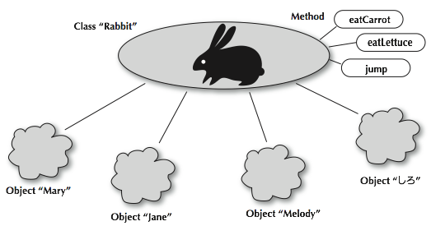
クラスとオブジェクト

Slide 36
クラスを使うのは？
共通の特性を持つ対象について、その特性だけをプログラムで記述すれば、同じ特性を持つ対象をどんどん増やしていける。

Slide 37
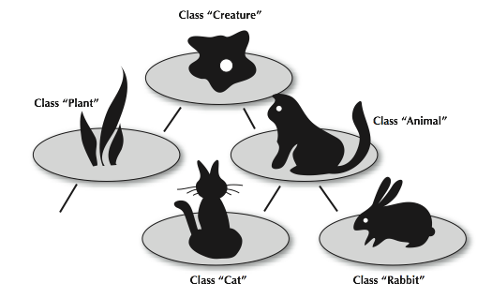
クラス間の階層
Inheritance

Slide 38
差分プログラミング
上位クラス（スーパークラス）で用意されている機能を使えば、その部分はプログラムする必要はない。
下位クラス（サブクラス）では、差分として必要な部分だけをプログラムすれば良い。
オブジェクト指向の利点

Slide 39
クラスの定義
単体のクラスの定義
class クラス名 {
}
継承を伴うクラスの定義
class クラス名 extends 親のクラス {
}

Slide 40
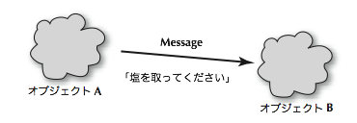
オブジェクト指向の基本
対象をまず作る new クラス名( )
相手（対象：Object）を指定して、何かを頼む

Slide 41
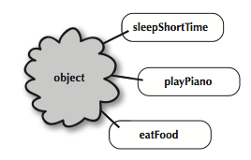
オブジェクト指向の基本
相手（対象）は頼まれたことを、処理する記述がなければならない。

Slide 42
Javaでのメソッド
Javaでのメソッドの定義
メソッド名( 受け取るパラメータ ) {
頼まれたときにする内容
}
メソッドの定義がプログラムになる

Slide 43
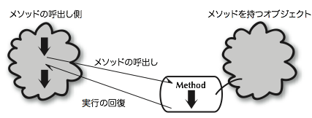
呼出し側と受取り側
オブジェクト.メソッド名( パラメータ );
例：g.drawString( “Hello”, 20, 20 );

Slide 44
Javaでの記述
Javaの文法では
頼む相手.頼みたいこと( パラメータ );
パラメータは頼むときに渡したい情報

Slide 45
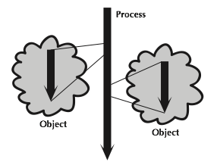
オブジェクト指向の動き
オブジェクトのメソッドを呼び出しながら、進んで行く

Slide 46
アプリケーションとアプレット
アプリケーション
クラスメソッドである、mainメソッドが起動
アプレット
場合に応じて起動
initメソッド…最初に１回だけ
paintメソッド…毎回の描画で何回も起動される

Slide 47
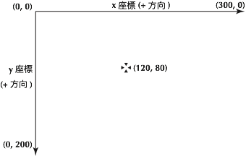
アプレット上の座標系

Slide 48
文字列の描画と座標

Slide 49
色を変える
setColorで変えることができる
変えた以降に描画したものが、変えた色で表示
g.setColor( Color.red );
g.drawString( “Red Test”, 100, 100 );
Colorクラスには、次のような色が定義されている
Color.red, Color.green, Color.blue, Color.orange
Color.magenta, Color.yellow, Color.cyan
Color.white, Color.black, Color.gray
Color.lightGray, Color.darkGray, Color.pink

Slide 50
Javaの記号
記号 | 呼び方 | 意味
; | セミコロン | 文の終わりを示す「。」
. | ドット | 所属を示す「〜の〜」
, | カンマ | 羅列を示す「〜と〜」
“” | ダブルクォテーション | 文字列を示す
{ } | ブレース | ブロック（まとまり）を示す
// | ダブルスラッシュ | 行の終わりまでコメント
/* */ |  | 囲まれた範囲がコメント
* | アスタリスク | 「すべて」または「掛け算」

Slide 51
クラスのドキュメント
http://docs.oracle.com/javase/jp/8/docs/api/ にアクセス
Java SE 8.0日本語ドキュメント
API（Application Program Interface）
フレーム付きで表示される
Systemクラス
Graphicsクラス

